Slide 1
C#教學
2017/11/01

Slide 2
目錄
開啟Windows Form
工具列介紹
版面設定
MessageBox.Show()
控制項
Button
Label
TextBox
RadioButton
Timer
作業

Slide 3
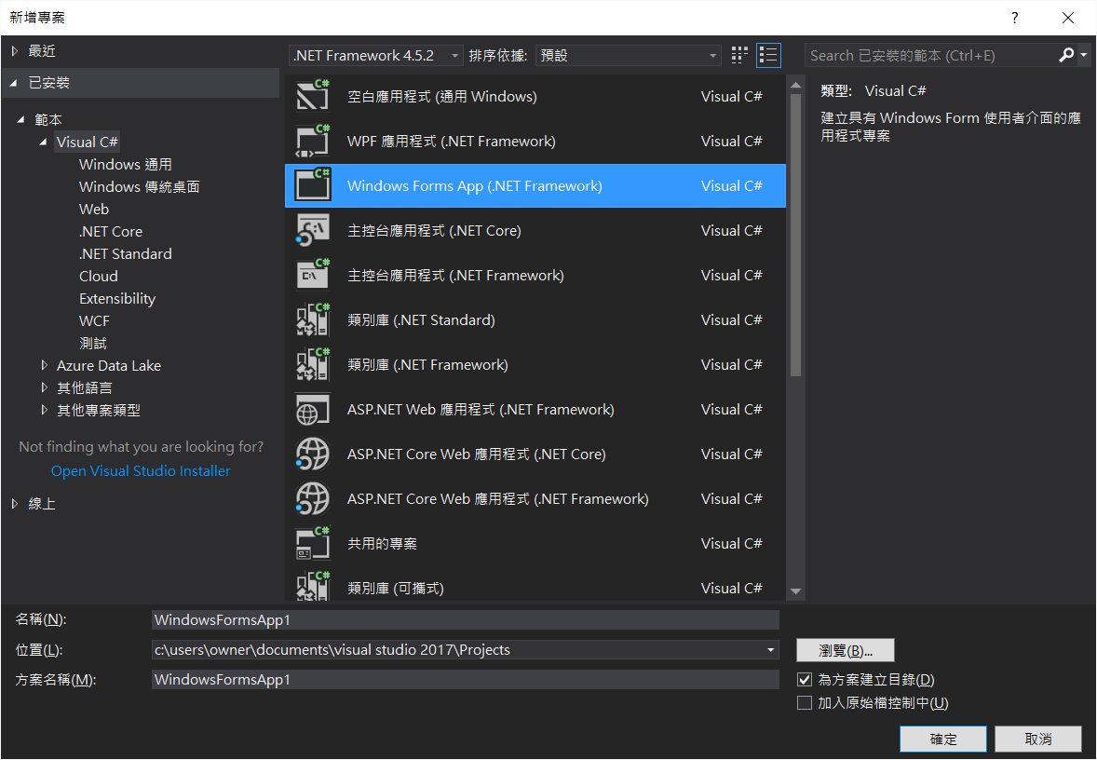
開啟專案

Slide 4
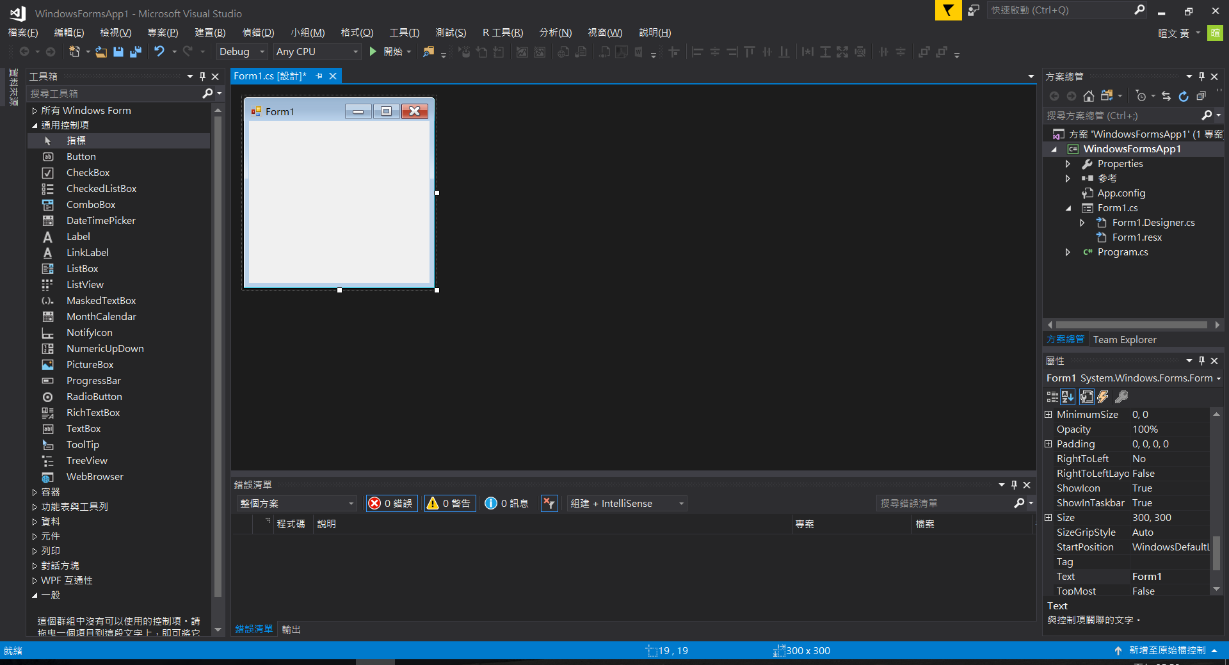
開始畫面
Notes:
左邊是工具列，裡面有很多控制項可以使用
中間的畫面就是開始設計的畫面
右邊可以設定控制項的名字、文字大小

Slide 5
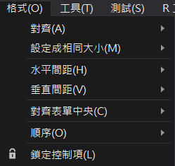
版面設定

Slide 6
MessageBox.Show()
輸出文字
MessageBox.Show(“Hello”);
輸出數字
Int a = 1;
MessageBox.Show(a.ToString());
Notes:
原本就是輸出文字，所以輸出文字不會有問題
如果要輸出數字或其他型態的資料就須經過轉換

Slide 7
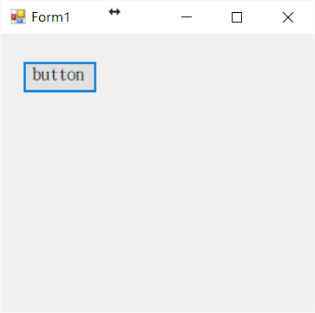
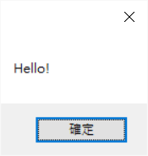
Button
private void button1_Click(object sender, EventArgs e)
{
MessageBox.Show("Hello!");
}

Slide 8
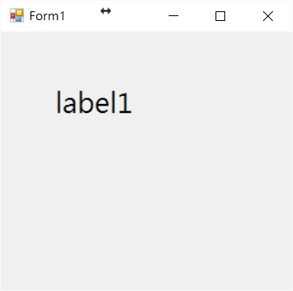
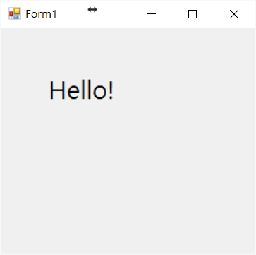
Label
private void label1_Click(object sender, EventArgs e)
{
label1.Text = "Hello!";
}

Slide 9
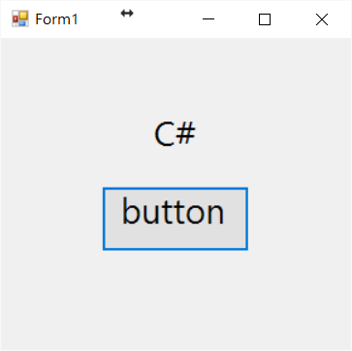
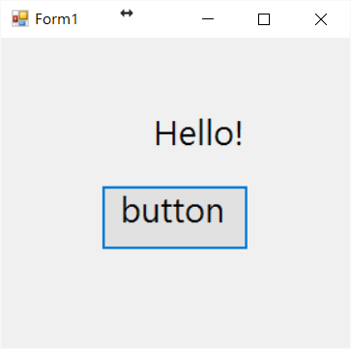
Button + Label
private void button1_Click(object sender, EventArgs e)
{
label1.Text = "Hello!";
}

Slide 10
TextBox
private void button1_Click(object sender, EventArgs e)
{
string a;
a = textBox1.Text;
MessageBox.Show(a);
}

Slide 11
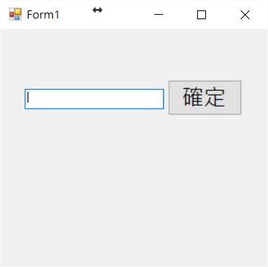
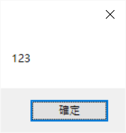
TextBox

Slide 12
RadioButton
private void button1_Click(object sender, EventArgs e)
{
if(radioButton1.Checked)
MessageBox.Show("RadioButton1");
else
MessageBox.Show("RadioButton2");
}

Slide 13
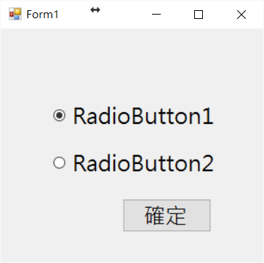
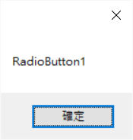
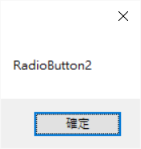
RadioButton

Slide 14
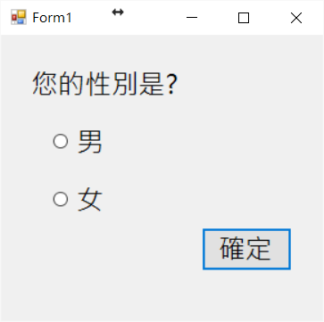
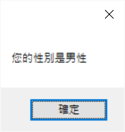
練習1
請使用Label、RadioButton、Button寫出性別判斷，使用MessageBox顯示結果

Slide 15
Timer
private void timer1_Tick(object sender, EventArgs e)
{
counter++;
label1.Text = "" + counter;
}

Slide 16
Timer
int counter = 0;
private void button1_Click(object sender, EventArgs e)
{
timer1.Enabled = true;
}
private void button2_Click(object sender, EventArgs e)
{
timer1.Enabled = false;
}

Slide 17
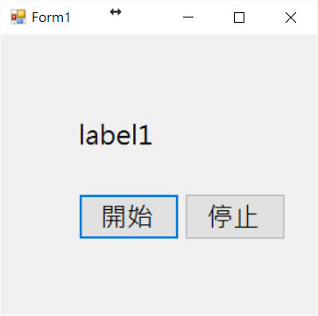
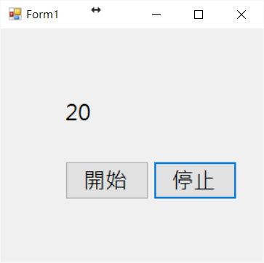
Timer

Slide 18
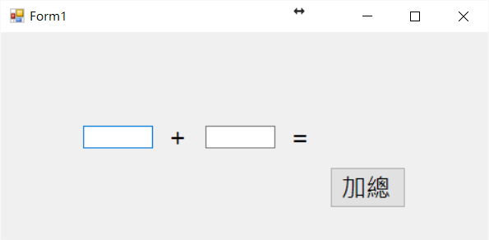
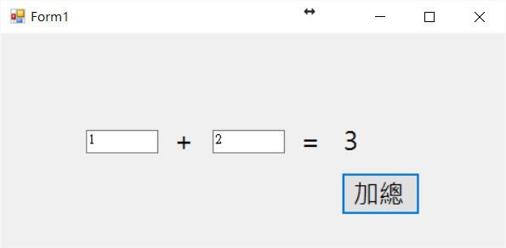
作業
簡易加減乘除，需使用TextBox、Label、Button完成顯示

